Slide 1
第一节 导数的概念
(derivative)
引例
导数的定义
求导举例
导数的几何意义与物理意义
可导与连续的关系
小结 思考题
第二章 导数与微分

Slide 2

一、 引例

Slide 3


Slide 4


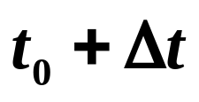


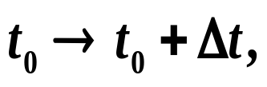
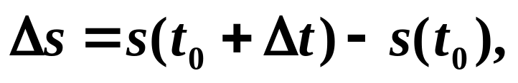
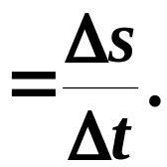

例1
变速直线运动的瞬时速度问题
某物体作变速直线运动,
已知路程 s 与时间 t 的
关系
试确定t₀时的瞬时速度v(t₀).
解 从时刻
质点走过的路程
平均速度是这段时间内运动快慢的平均值,
这段时间内的平均速度
若运动是匀速的,
平均速度就等于质点
在每个时刻的速度.

Slide 5


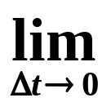

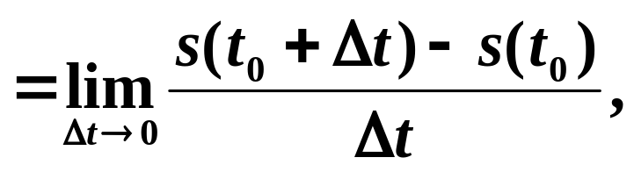

导数的概念
若运动是非匀速的,
平均速度
是这段
它越近似的
时间内运动快慢的平均值,
越小,
表明 t₀ 时运动的快慢.
因此, 人们把 t₀时的速度
定义为
并称之为t₀时的瞬时速度v(t₀).
注
此式既是它的定义式,又指明了它的计算
方法,
瞬时速度是路程对时间的变化率.

Slide 6
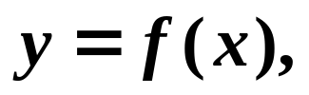
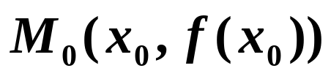
P.de Fermat 1601-1665
例2
曲线的切线斜率问题
导数的概念
?
若已知平面曲线
如何作过
曲线上点
的切线呢.
初等数学中并没有给出曲线切线的定义.
我们知道与圆周有唯一交点的直线
即为圆周
如
过该点的切线.
但此定义不适应其它曲线.
与抛物线有唯一交点的直线不一定是切线.
对于一般曲线如何定义其切线呢?
法国
数学家费马在1629年提出了如下的定义和求法,
从而圆满地解决了这个问题.
割线的极限位置——
切线位置.

Slide 7











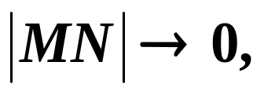


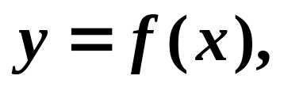
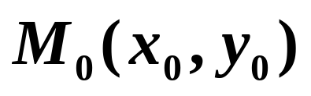
导数的概念
如果割线MN绕点M旋转而趋向极限位置MT,
如图,
C在点M处的切线.
极限位置即
已知曲线的方程
确定点
处切线的斜率.

Slide 8
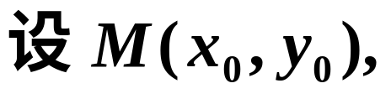
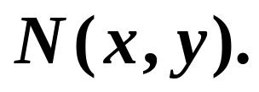
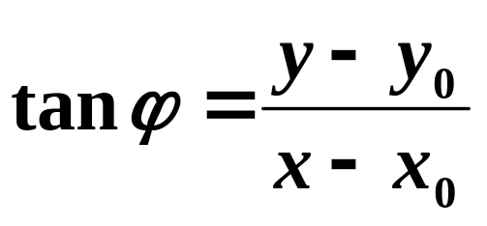
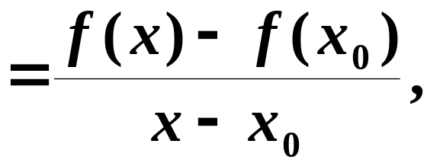

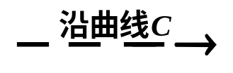

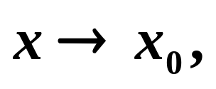

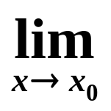
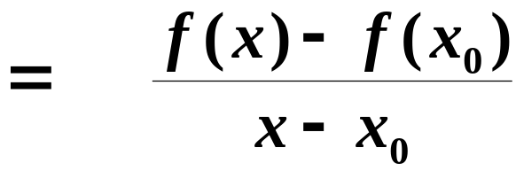
导数的概念
割线MN的斜率为
切线MT的斜率为

Slide 9

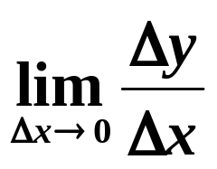
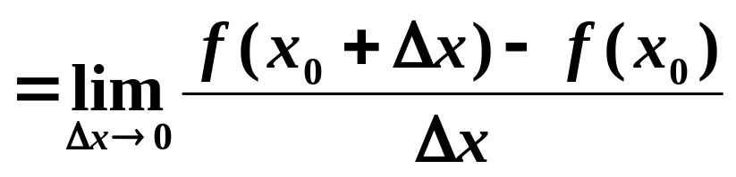
就其实际意义来说各不相同,
导数的概念
上述两例,
分别属于运动学、几何学中的问题,
但在数量
关系上确有如下的共性:
1. 在问题提法上,都是已知一个函数
在现实生活中,凡涉及变化率的问题,其精确描述和计算都离不开此式所规定的这一运算.
求y关于x在x₀处的变化率.
2. 计算方法上,
(1) 当y随 x均匀变化时,用除法.
(2) 当变化是非均匀的时,需作平均变化率的
极限运算:

Slide 10



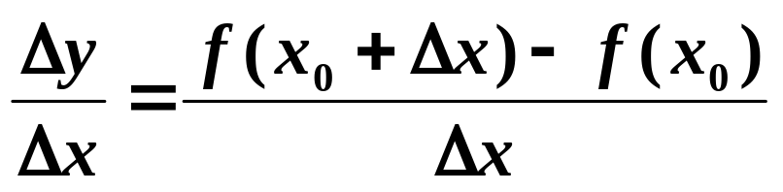

导数的概念
二、导数的定义
定义
函数
与自
平均变化率.

Slide 11

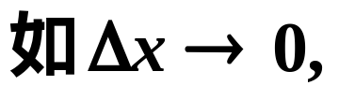
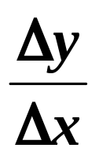
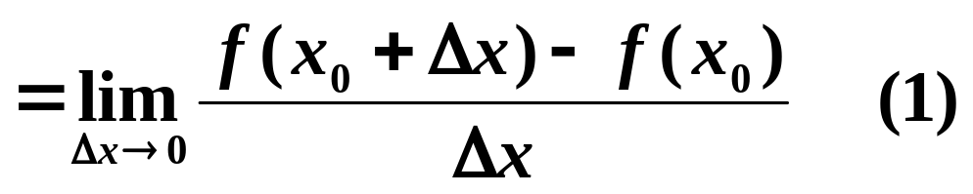
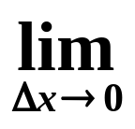
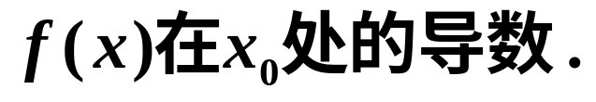

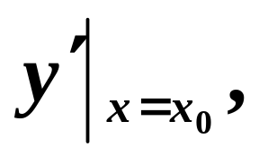
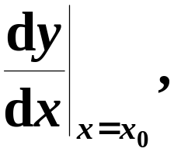
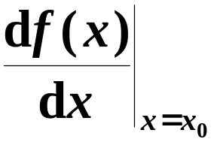
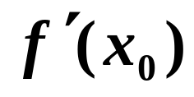
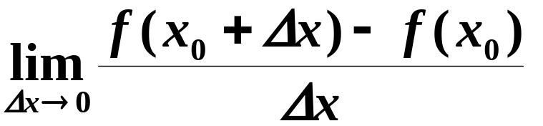
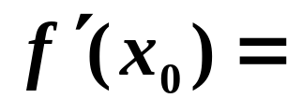
函数在一点 处的变化率
平均变化率的极限:
导数的概念
存在,
则称此极限值为
(derivative)
或有导数.
可用下列记号
或
中的任何一个表示,
如

Slide 12
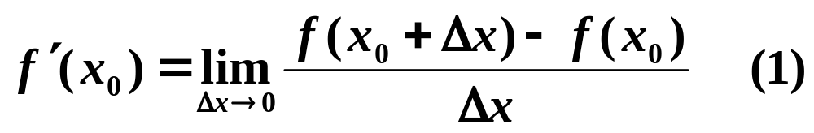


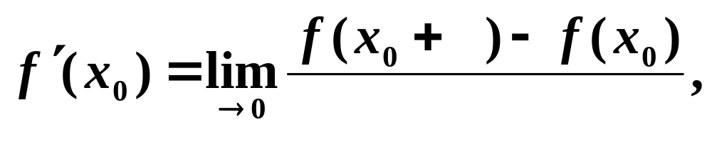

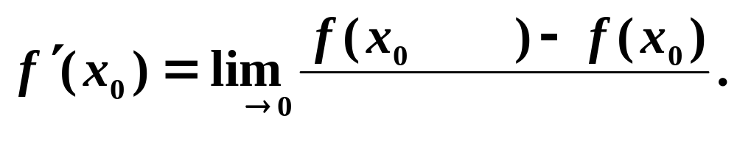

导数的概念
当极限(1)式不存在时,
就说函数 f (x)在x₀
处不可导或导数不存在.
特别当(1)式的极限为
正(负)无穷时,
有时也说在x₀处导数是正(负)无
穷大,
但这时导数不存在.
注
在利用导数的定义证题或计算时,
要注意
导数定义可以写成多种形式:

Slide 13
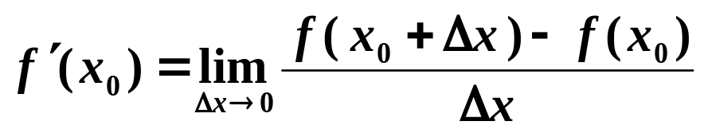



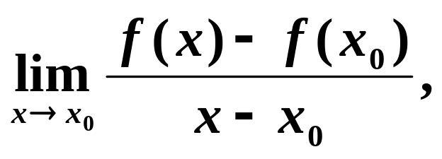
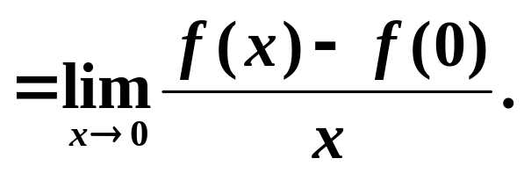

导数的概念
或
特别是,
如果 x₀= 0,可以写成
关于导数的说明
(1) 点导数是因变量在点x₀处的变化率,
它反映了
因变量随自变量的变化而变化的快慢程度.
(2) 如果函数y = f (x)在开区间 I 内的每点处都可
导,就称函数 f (x)在开区间 I 内可导.

Slide 14
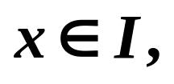
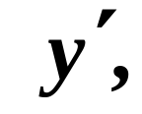
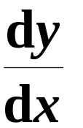
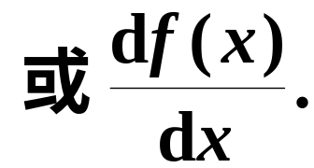
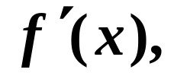
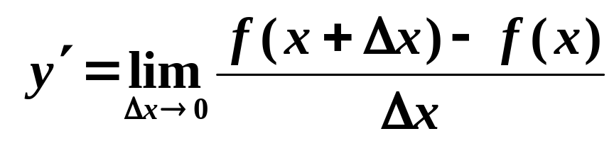

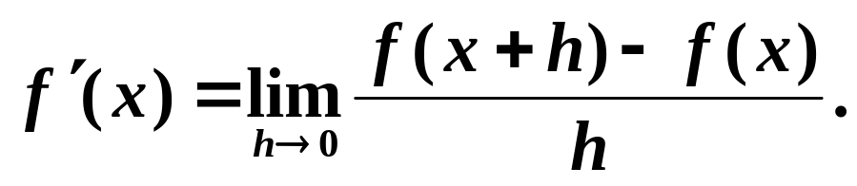

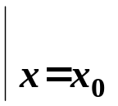
(3) 对于任一
都对应着 f (x)的一个确定的
导数的概念
导数值.
这个函数叫做原来函数f (x)的
导函数.
记作
即
或
注

Slide 15
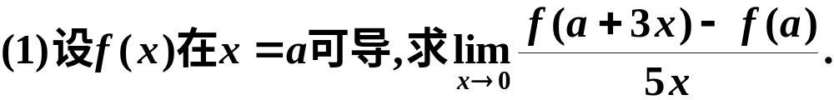
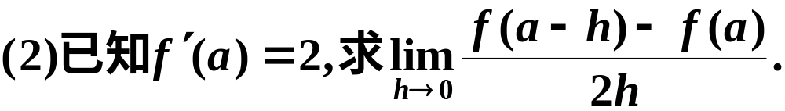
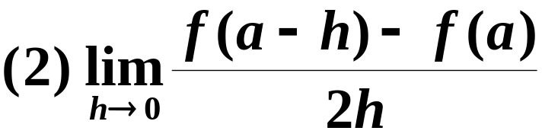











例
用导数表示下列极限
导数的概念
练习
解
解

Slide 16










4. 单侧导数
导数的概念
左导数
(left derivative)
右导数
(right derivative)
从几何上
又分别可以解释为曲线
点的左切线的斜率与右切线的斜率.

Slide 17








导数的概念
此性质常用于判定分段函数在
分段点
处的可导性.
如果
在开区间
内可导,
都存在,

Slide 18












导数的概念
三、求导举例(几个基本初等函数的导数)
导数的定义不仅给出了导数的概念,也提供了计算方法.因而它也属于双重意义的定义.
步 骤
例
解
即

Slide 19










例
导数的概念
解
即
同理可得
自己练习

Slide 20











导数的概念
例
解
即
更一般地
如

Slide 21





导数的概念
例
解
即

Slide 22






导数的概念
例
解
即

Slide 23









导数的概念
例
解
即

Slide 24




四、导数的几何意义与物理意义
导数的概念
1.几何意义
即
特别地:
的切线平行于ox轴；

Slide 25




导数的概念

Slide 26












导数的概念
例
解
得切线斜率为
由导数的几何意义,
所求切线方程为
即
法线方程为
即

Slide 27


导数的概念
2.物理意义
非均匀变化量的瞬时变化率.
变速直线运动
路程对时间的导数为物体的瞬时速度;
交流电路
电量对时间的导数为电流强度;
非均匀的物体
质量对长度(面积,体积)的导数
为物体的线(面,体)密度.

Slide 28









五、可导与连续的关系
导数的概念
定理
如果函数
在点x处可导,
则函数在
该点必连续.
证
即
函数极限与无穷小的关系
所以,

Slide 29



导数的概念
注
该定理的逆定理不一定成立.
如,
连续是可导的必要条件,不是可导的充分条件.

Slide 30













导数的概念
例
解

Slide 31











导数的概念
练习
为了使 f(x) 在x₀处可导,
应如何选取a,b ?
解
由于
首先函数必须在x₀处连续.
故应有
又因

Slide 32











导数的概念
为了使 f(x) 在x₀处可导,
应如何选取a,b?
从而,
当
f(x) 在x₀处可导.

Slide 33
导数的概念
六、小结
导数的实质: 增量比的极限;
导数的几何意义: 切线的斜率;
函数可导一定连续，但连续不一定可导;
求导数最基本的方法: 由定义求导数.
不连续,一定不可导.
判断可导性
直接用定义;
连续
看左右导数是否存在且相等.

Slide 34











思考题
(是非题)
导数的概念
非
可导;
但
不可导.
非
但
不可导.

